Slide 1



EL MISTERIO DE LOS HUEVOS AZULES
JOSE LUIS

Slide 2

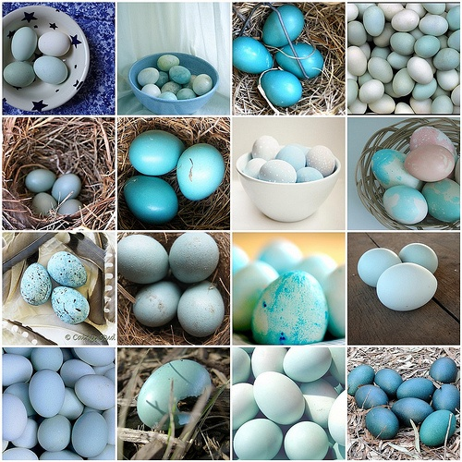

Slide 3
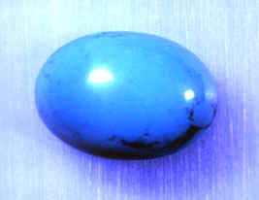

Slide 4
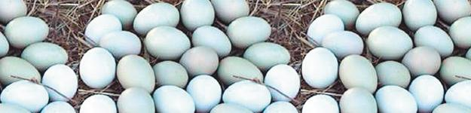
Los huevos no solo pueden ser marrones o blancos, también pueden tener un bonito color azul. En el Reino Unido, los huevos azules se están haciendo cada vez más populares y parece que el nicho de mercado podría crecer. Los consumidores los consideran más “chic”, más bonitos, e incluso dicen que son más sabrosos.
Ahora, una investigación, que ha durado 4 años y ha sido realizada por la Universidad de Nottingham, ha descubierto la razón por la que algunas gallinas ponen huevos azules. El motivo es una mutación genética que se produjo por primera en gallinas Mapuche de América del Sur y en sus descendientes europeos, la gallina Araucana, hace entre 200 y 500 años.

Slide 5
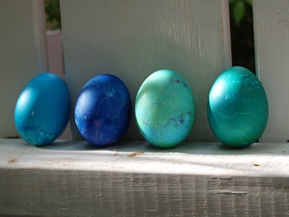

Slide 6
El estudio ha revelado que la causa genética de que el huevo tenga la cáscara de color azul es un antiguo retrovirus inofensivo en los pollos domésticos. Un retrovirus es un virus que, a diferencia de la mayoría de los organismos celulares, lleva su material genético en forma de ácido ribonucleico (ARN). Se reproduce a sí mismo en una célula hospedadora, utilizando una enzima especial llamada "transcriptasa inversa", que transcribe el ARN en ácido desoxirribonucleico (ADN). Esto hace que sea posible para el material genético de un retrovirus se incorpore de forma permanente en el ADN de una célula infectada. El efecto del retrovirus es desencadenar una acumulación de un pigmento verde-azulado de la bilis, llamado biliverdina, en la cáscara del huevo mientras éste se desarrolla en la gallina.

Slide 7
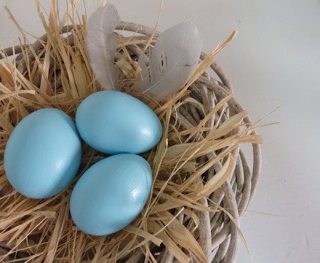

Slide 8
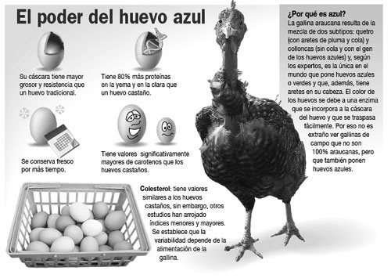

Slide 9
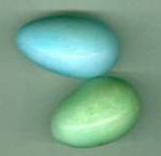
Los retrovirus generalmente se integran en lugares al azar en el genoma, por lo que la posibilidad de una integración de retrovirus más o menos en el mismo lugar en dos poblaciones de aves es extremadamente baja.
Actualmente hay tres clases de gallinas conocidas que ponen huevos azules: Araucana de Chile, así como Dongxiang y Lushi, de China. Losa huevos azules también pueden encontrase en patos y otras aves silvestres.
Los resultados de esta investigación, que se han publicado en la revista PLOS ONE, podrían servir para futuras investigaciones en técnicas de mejora ganadera, si la demanda del huevo azul sigue creciendo.

Slide 10
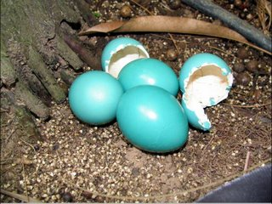

Slide 11
Los científicos consultados afirmaron que el misterio de los huevos azules es muy sencillo. La gallina pertenece a la raza araucana, originaria de Chile, que pone huevos azulados.
Desde el principio, supieron que esta gallina iba a ser diferente, según publica el ‘Diario ’ . Ahora, se piensa en poner a incubar los huevos azules a ver qué sucede. Se tiene la esperanza de que salga algún macho y “mejorar la especie”, aseguran. Los científicos consultados afirmaron que el misterio de los huevos azules es muy sencillo. La gallina pertenece a la raza araucana, originaria de Chile, que pone huevos azulados.
Estos huevos tienen muy bajo contenido en colesterol, y en algunos países, como Alemania se está extendiendo la cría de esta especie.
Fuente: Telecinco.es
Come lo mismo que todas las gallinas y vive en el mismo corral, pero a diferencia de sus congéneres pone huevos azules. Este ejemplar que es blanca, ha sorprendido a todos que solo se habla de ella.

Slide 12
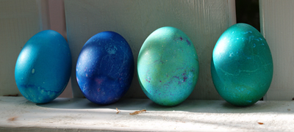
Detalles del aviso de un comerciante
omega 3 y omega 6 , consuma huevos de calidad , azules , de calidad , en la comodidad de su casa , ultra frescos , en 05 horas en su domicilio , , pruebe la diferencia de comer algo realmente delicioso , son diferentes en sabor y textura , color de yema , en d fin ,no todos los huevos son iguales , estos son realmente diferentes.

Slide 13
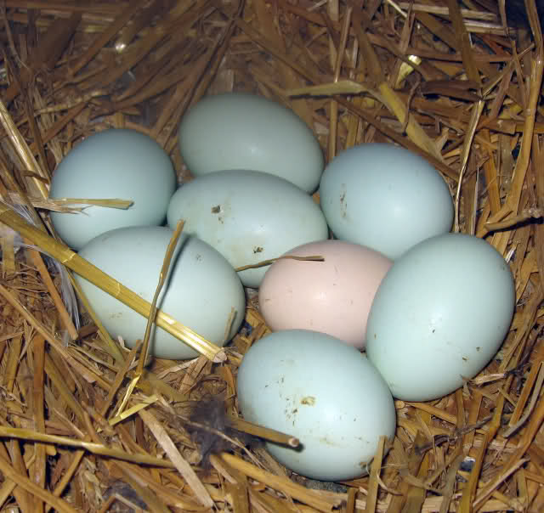

Slide 14
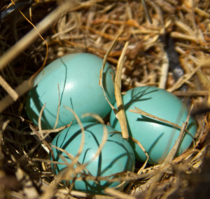

Slide 15
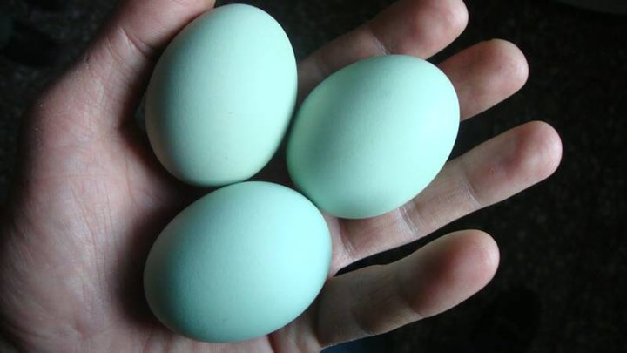

Slide 16
Hoy compré huevos azules de gallina araucana o mapuche, no es fácil encontrarlos y de echo es la primera vez que los veo. Obviamente no me pude resistir y pregunte al vendedor. Me contó que son de un tipo de gallinas felices que corretean por el campo y que les cuesta mucho vivir en cautividad y no en los típicos gallineros. El precio ronda los 3 euros la docena.
La gallina araucana es la única gallinácea en el mundo que pone huevos de color celeste o verde, pero no es una raza especializada en postura, por lo que se encuentra en estado salvaje y no en cautiverio. El sabor de los huevos azules es parecido a un huevo de campo, debido a la alimentación natural de las gallinas. Con estos sanos y exquisitos huevos en mis manos me decidí a preparar una típica pero riquísima receta campestre.

Slide 17
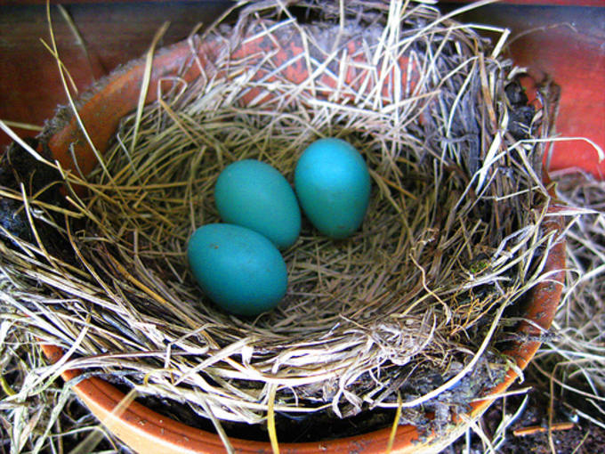

Slide 18
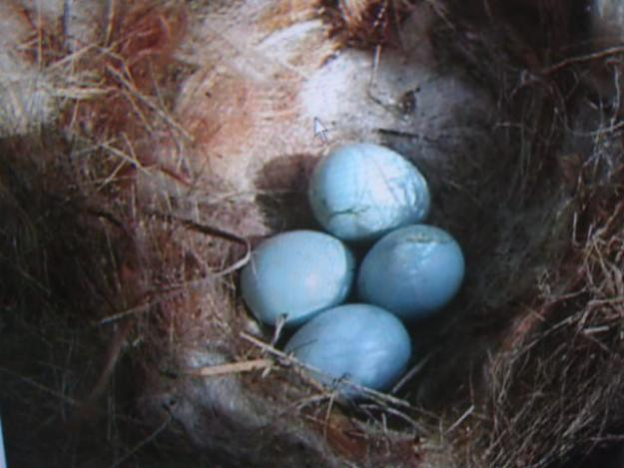

Slide 19
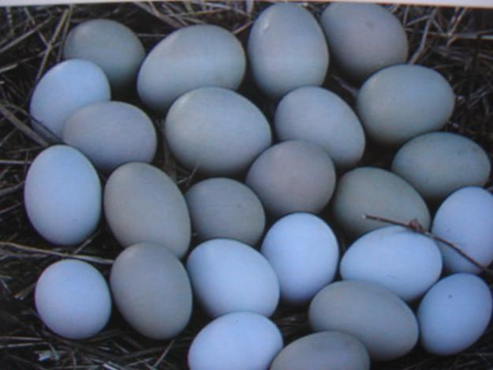

Slide 20
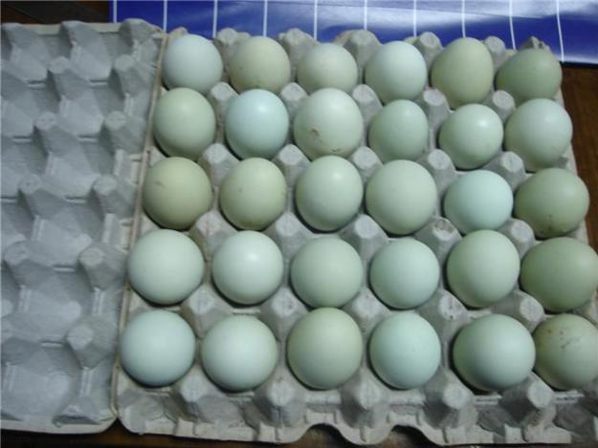

Slide 21


Slide 22
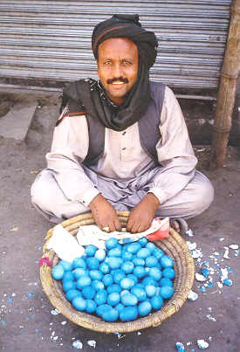

Slide 23
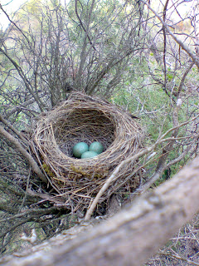
Los huevos azules del Acentor común. estos huevos azules son típicos de muchas especies de tundidor y pequeñas aves que encuentran en lugares de sombra, ya sean arbustos o pequeños agujeros, el sitio ideal para anidar.

Slide 24
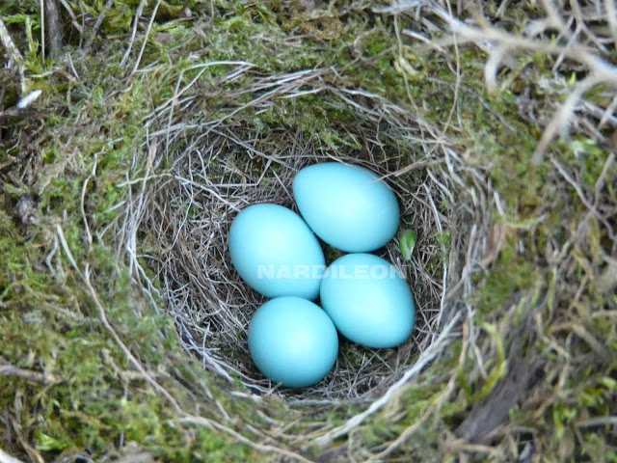

Slide 25



Slide 26
Una receta original, que se hace sin colores artificiales.
¿Cómo es esto posible?

Slide 27
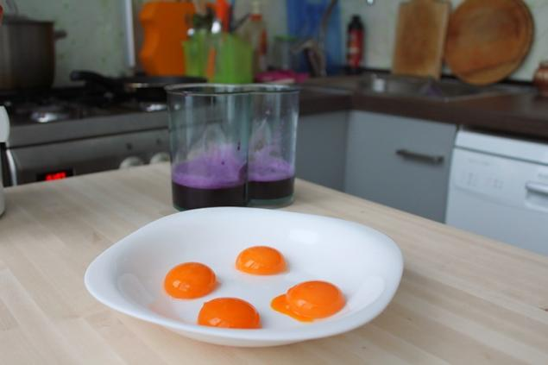
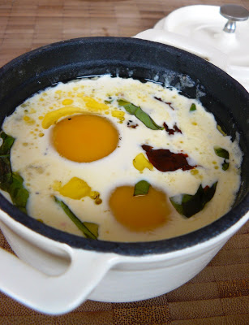

Slide 28
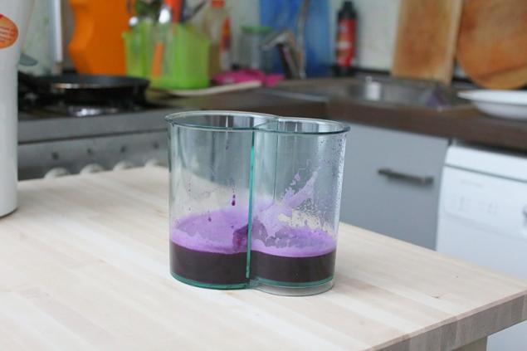

Slide 29
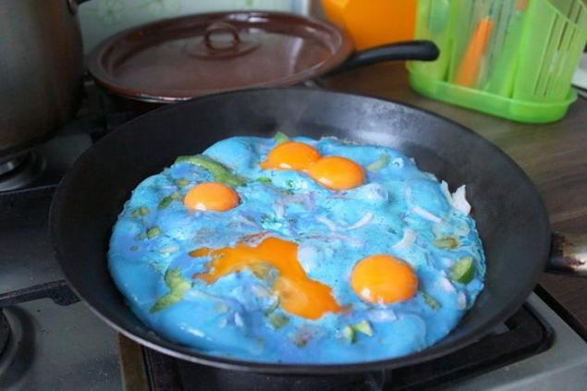

Slide 30
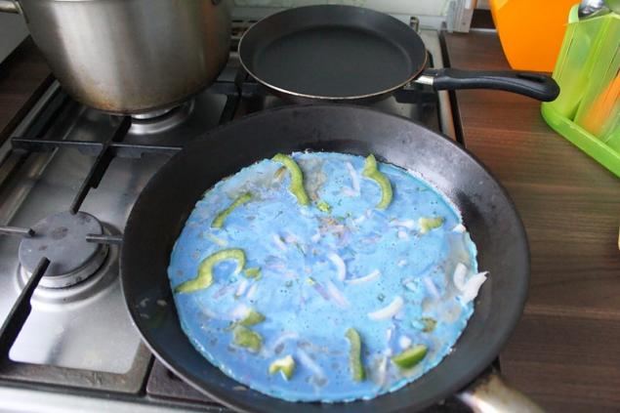

Slide 31
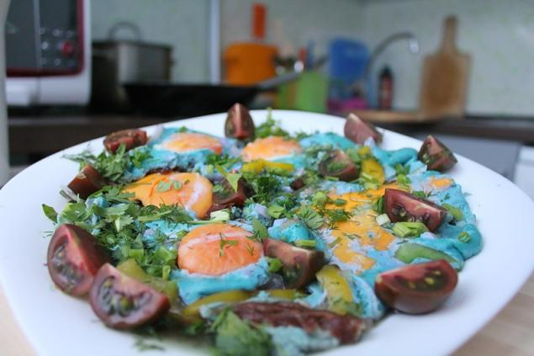

Slide 32
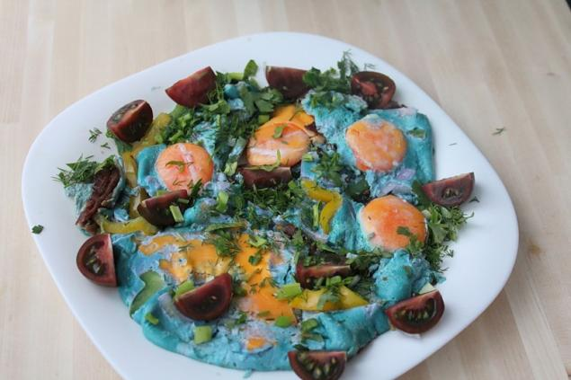
Esta rico
Te atreverías
a comértelo

Slide 33
  UN FUERTE ABRAZO QUE TENGAS UN
  BUEN DIA
JOSE LUIS

Slide 34



Accede a la sección que desees desde aquí:
Propia Creación
De la Red
Dedicatorias | Fechas Especiales | Graciosos
Historia y Arte | Lugares | Musicales
Naturaleza y Ciencias | Política | Reflexión
Religiosos | Románticos | Salud
Dedicatorias | Fechas Especiales | Graciosos
Historia y Arte | Lugares | Musicales
Naturaleza y Ciencias | Política | Reflexión
Religiosos | Románticos | Salud
Si deseas recibir pps periódicamente en tu correo electrónico subscríbete aquí:

